Slide 1



Long Term Planning Johannesburg Airport
Flavio Aicardi Giovanni Lorenzo Napoleoni

Slide 2
1.
Project Work

Slide 3
Long term plannig JNB – Tambo Airport
Lo scopo del project work consiste nel fornire supporto nei processi decisionali riguardanti i flussi e le risorse aeroportuali di JNB.
Le decisioni devono essere prese in base alle previsioni di crescita/decrescita delle risorse e dei flussi.
Aiutare nel processo decisionale mediante l’analisi dei dati raccolti nei database dell’ente che gestisce l’aeroporto.

Slide 4
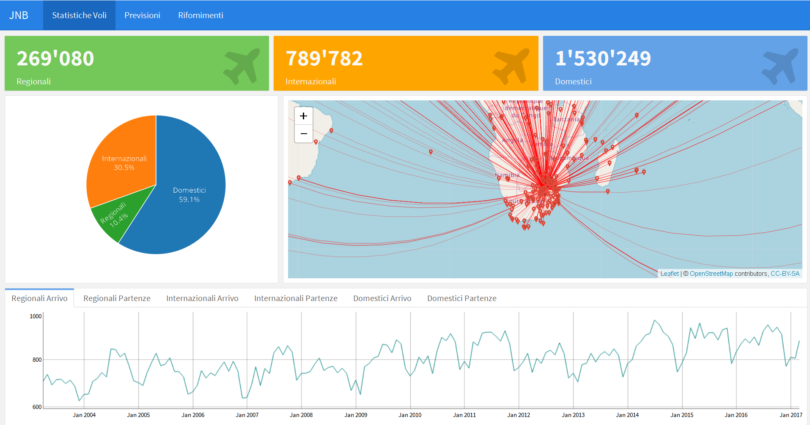
Obiettivo

Slide 5
Fasi del Project Work
Interpretazione
DB
Estrazione
Serie Storiche
Analisi serie
storiche
Costruzione
Analytics
Dashboard
Analisi
DB
Cluster
Analysis
Analisi serie
storiche

Slide 6
2.
Interpretazione DB

Slide 7
Interpretazione DB Data Mining
All’interno nel DB sono presenti le seguenti informazioni:
Informazioni dei voli arrivati e partiti
Informazioni sulle Rotte
Informazioni sui tipi di velivoli impiegati
Informazioni sulle compagnie aeree
…

Slide 8
Interpretazione DB Difficoltà
500
110 GB
Numero tabelle
Grandezza database
3’844’269
Numero totale voli
179’180’602
Numero totale record

Slide 9
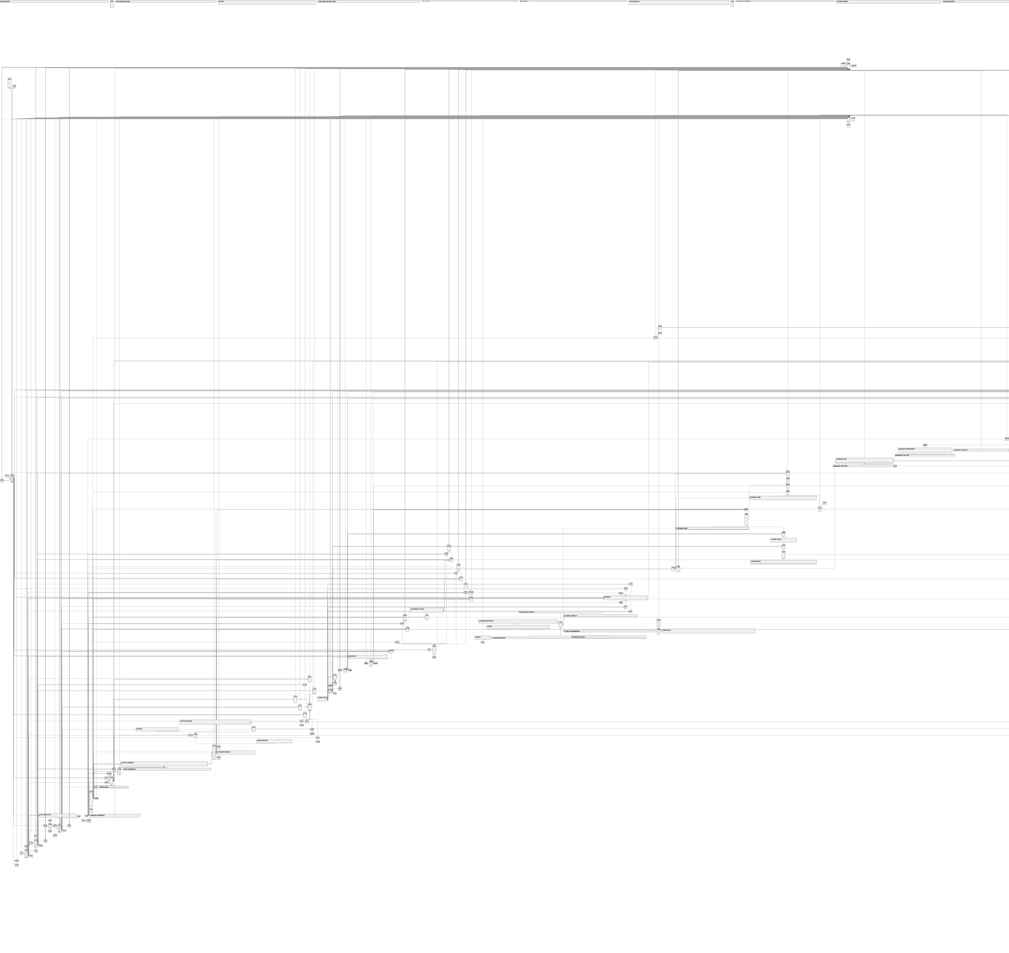
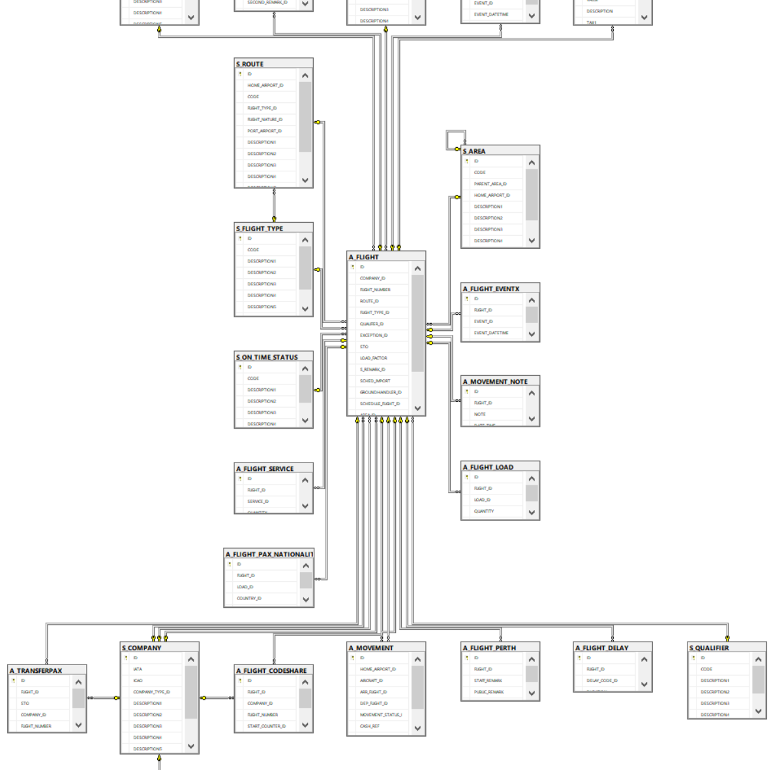

Slide 10
3.
Estrazione Serie Storiche

Slide 11
Estrazione Serie Storiche – Flussi Voli Data Cleaning
Per estrarre le serie storiche dal DB sono state utilizzate le categorie presenti sul sito ufficiale dell’aeroporto di JBN.
Le categorie dei voli sono state suddivise in:
Regionali
Domestici
Internazionali
Dai dati sono stati eleminati tutti i record che presentavano dati sporchi o inconsistenti.

Slide 12
Estrazione Serie Storiche Correlazioni Sito Ufficiale
Tipo Voli | DB | Sito Ufficiale | Diff
Regionali | 101’886 | 102’044 | 158
Domestici | 258’964 | 259’472 | 508
Internazionali | 321’477 | 328’092 | 6’615

Slide 13
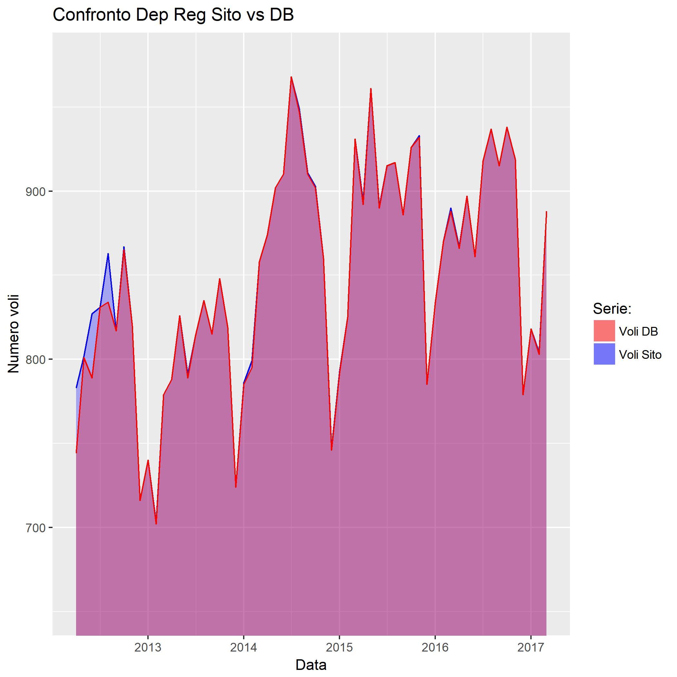
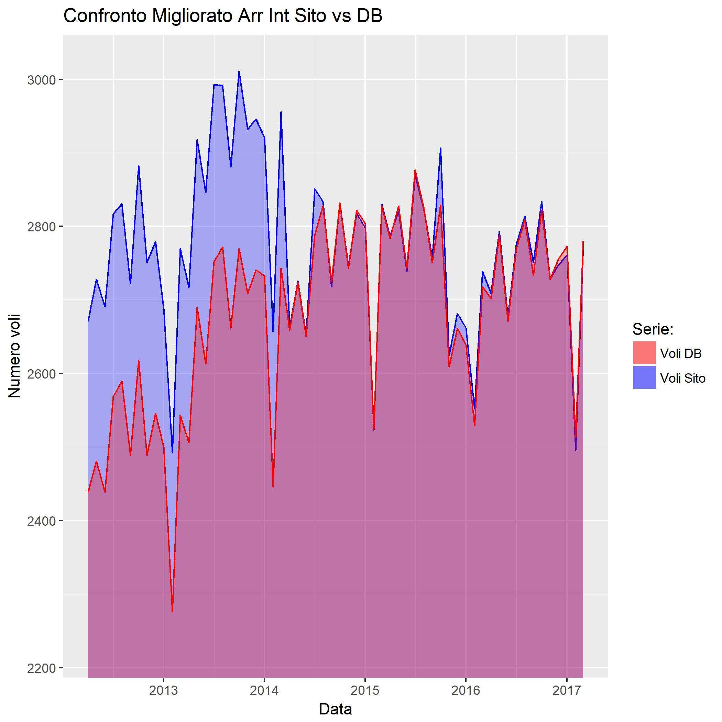

Slide 14
4.
Analisi Serie Storiche

Slide 15
Analisi Serie Storiche Modelli di previsione
Sono stati considerati i seguenti modelli di previsione:
Drift Method
Mean Method
Naive Method
SeasonlNaive Method
Arima Method
Su ogni modello è stato effettuato il training su un training set e valutato su un test set.
Le metriche di valutazione sono: ME, RMSE, MAE, MPE, MAPE

Slide 16
Analisi Serie Storiche Procedura
Visualizzazione della serie
Decomposizione della serie
Applicazione modelli di previsione
Scelta modello migliore

Slide 17
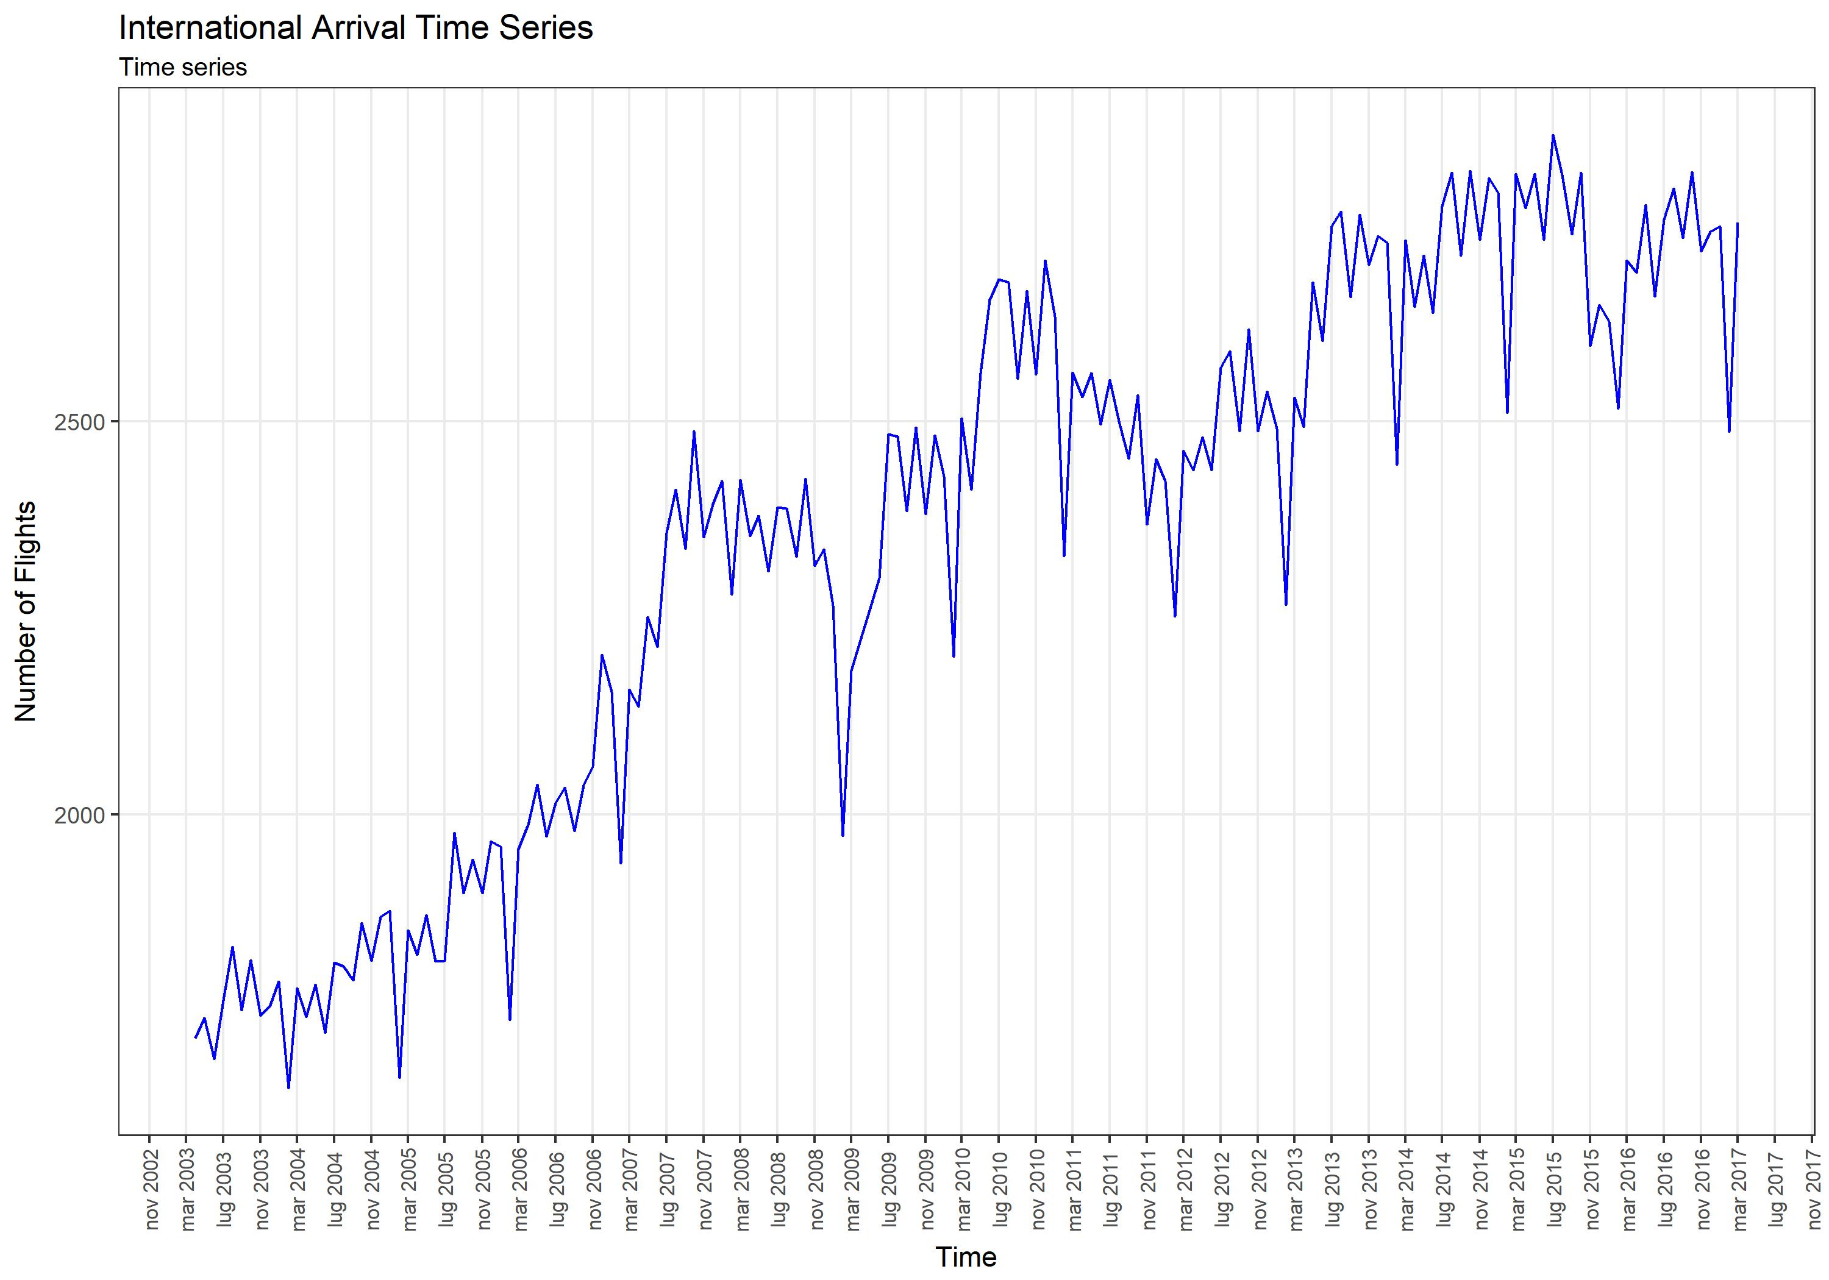
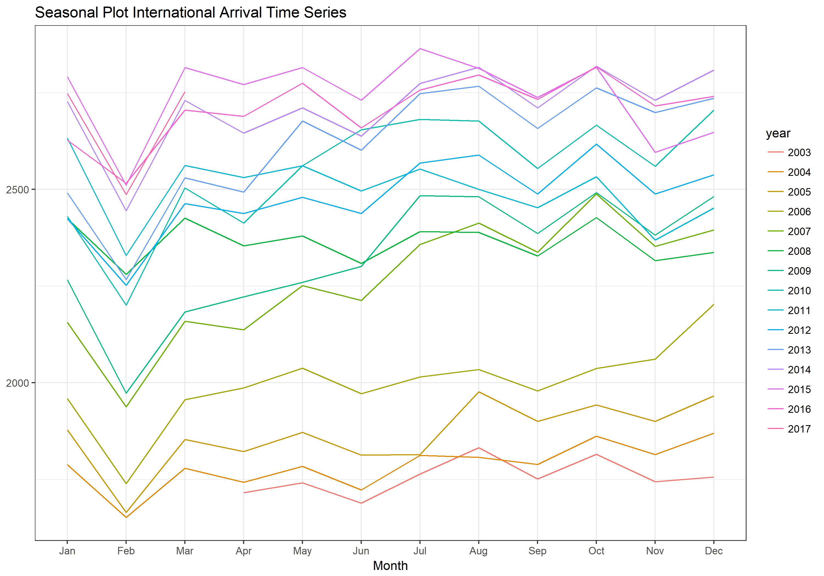
Visualizzazione della serie

Slide 18
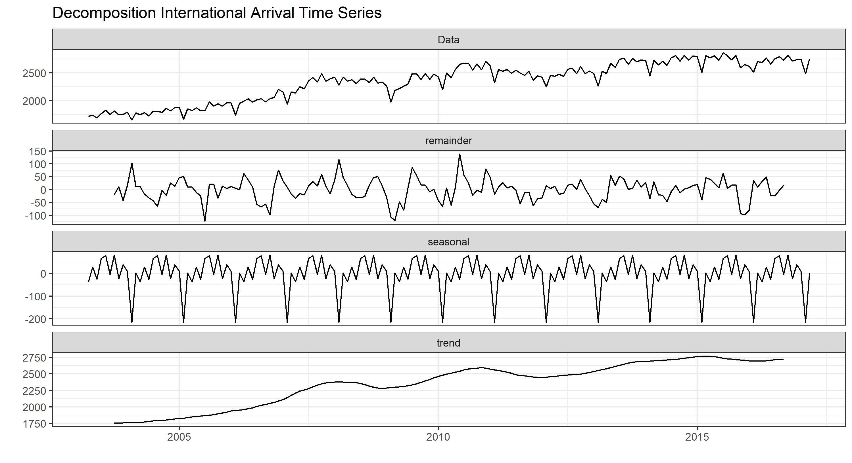
Decomposizione della serie

Slide 19
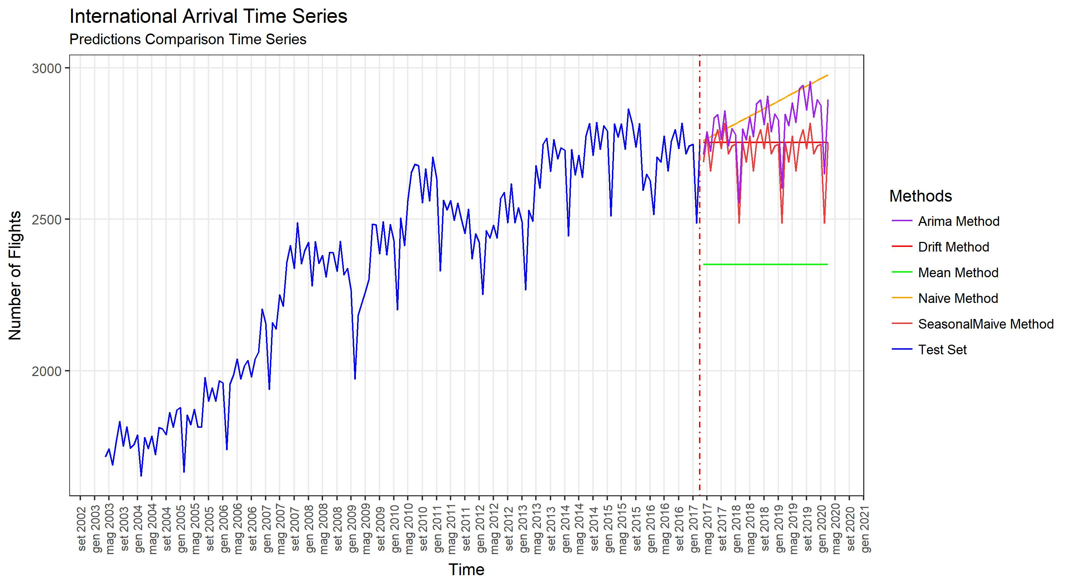
Applicazione modelli di previsione

Slide 20
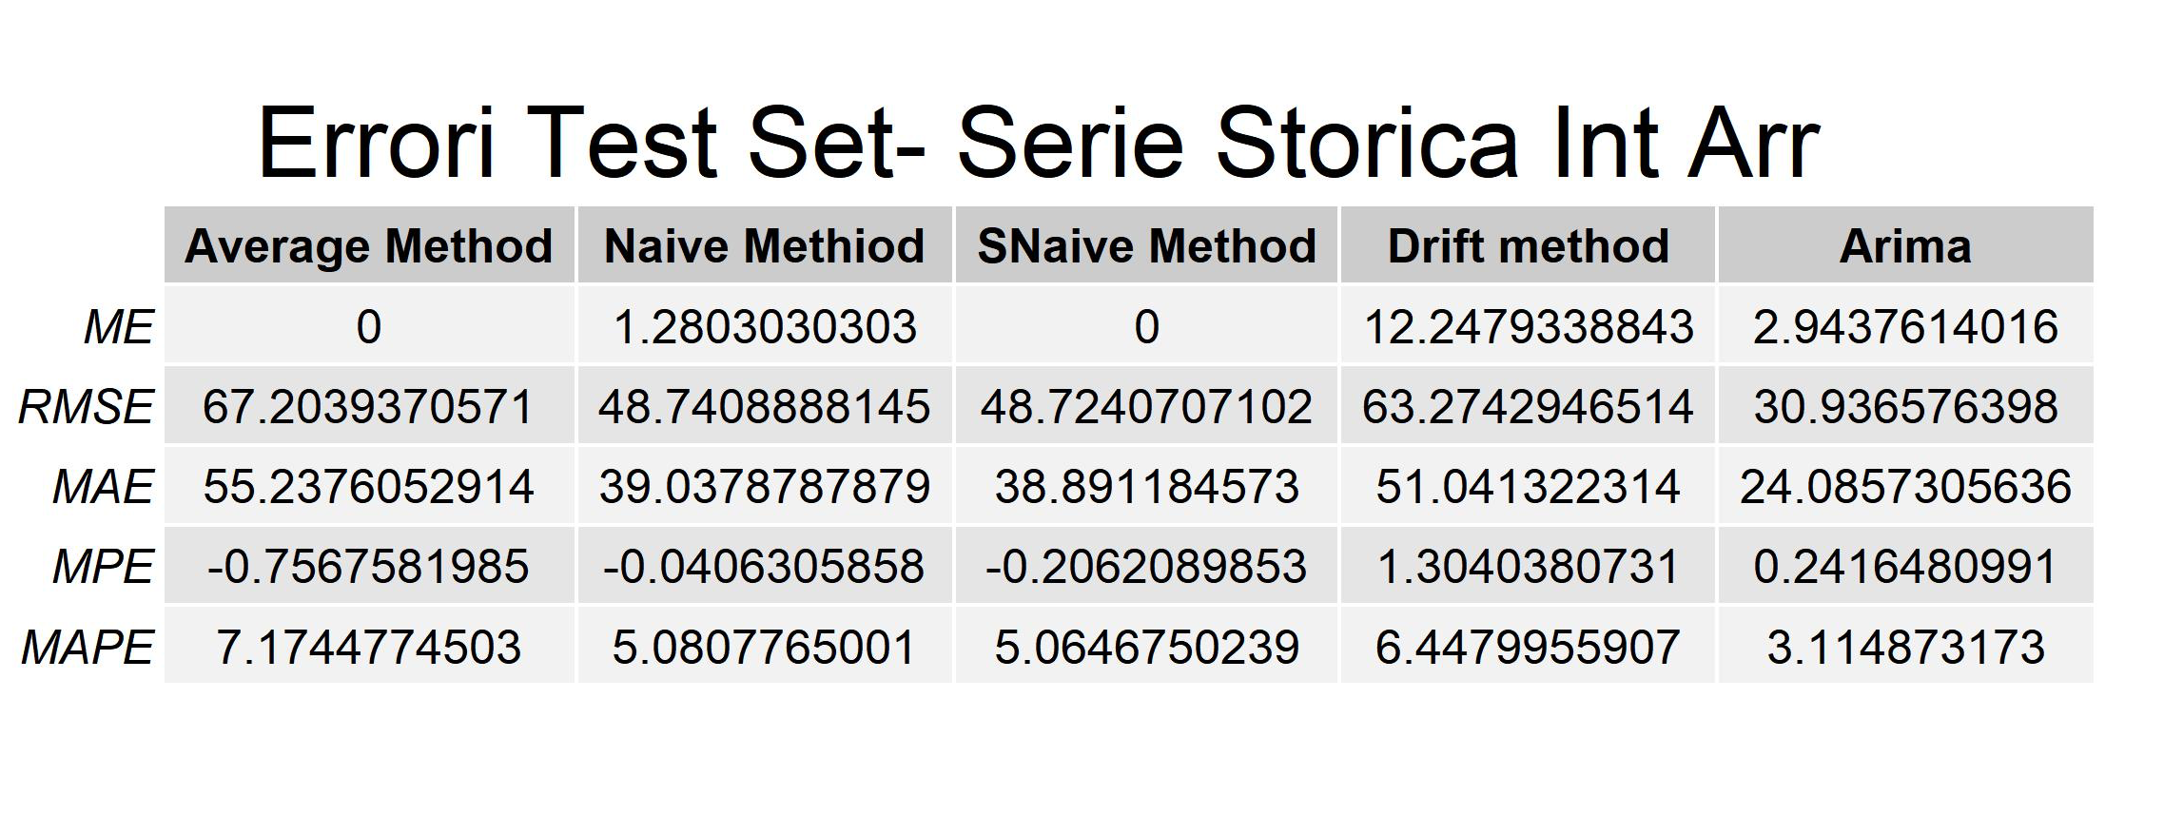
Scelta modello migliore
Modelli | ME | RMSE | MAE | MPE | MAPE | Totale
Average Method | 1 | 0 | 0 | 0 | 0 | 1
Naïve Method | 0 | 0 | 0 | 0 | 0 | 0
Snaive Method | 1 | 0 | 0 | 0 | 0 | 1
Drift Method | 0 | 0 | 0 | 0 | 0 | 0
Arima | 0 | 1 | 1 | 1 | 1 | 4

Slide 21
Analisi Serie Storiche Risultati migliori
Al crescere del tempo di previsione aumenta l’incertezza legata alle previsioni di un modello.
Cercare di ridurre l’incertezza per avere previsioni più accurate.
Utilizzare serie storiche come l’andamento del PIL o la crescita della popolazione per irrobustire i modelli.

Slide 22
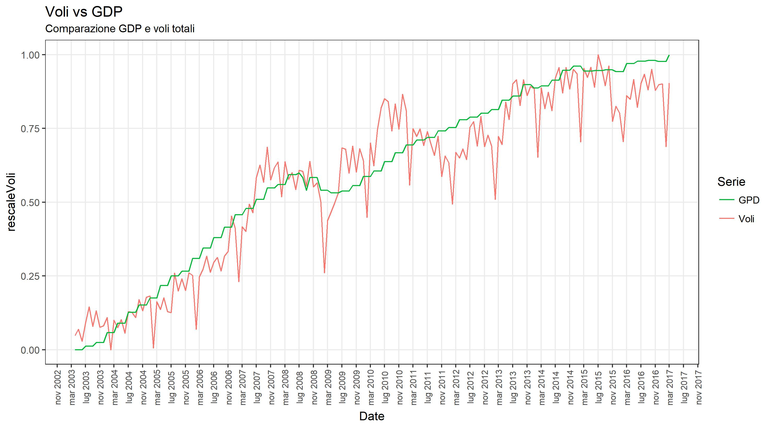

Slide 23
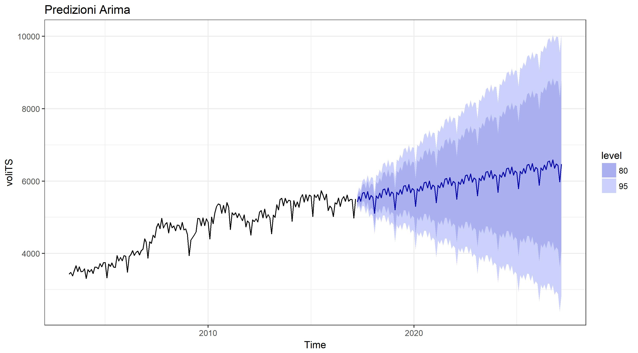
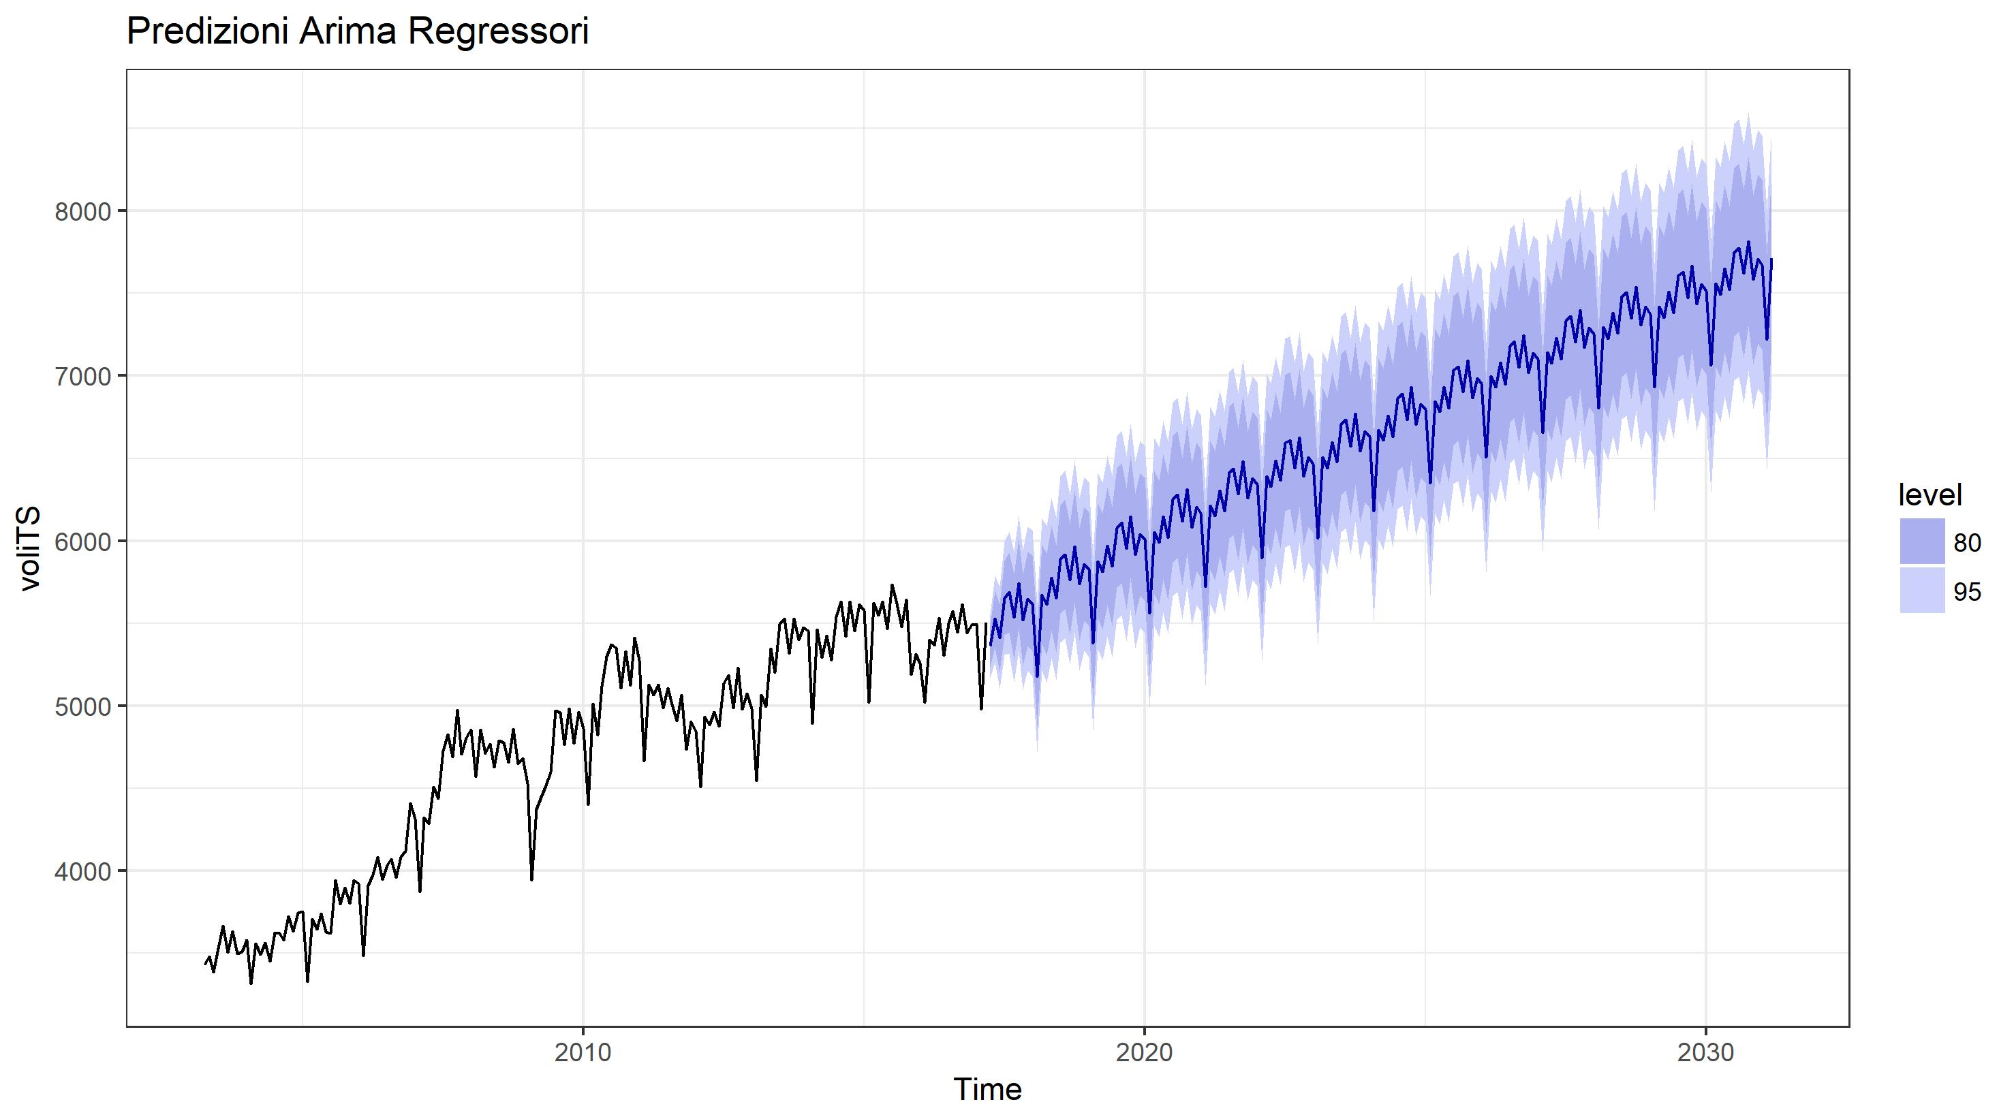

Slide 24
5.
Analisi DB (da rivedere titolo)

Slide 25
Analisi DB Data mining
Sfruttare i dati presenti nel DB per avere previsioni sulle risorse dell’aeroporto.
Categorizzazione dei voli in base al tipo di volo non è sufficiente.
Estrapolare nuove serie storiche dal DB .

Slide 26
Analisi DB Applicazione
Studio della correlazione tra la distanza di una rotta e il peso dell’aereo impiegato per percorrere tale distanza.
L’esistenza di questa correlazione può essere utilizzata per fornire una previsione della crescita/decrescita del numero dei voli che utilizzano un determinato tipo di aeri.
Le previsioni possono essere utilizzate per calcolare la quantità di carburante necessario, come posizionare gli aeri nelle piazzole, ecc… .

Slide 27
Analisi DB Obiettivi
Utilizzare nuove classificazioni per avere accesso alle seguenti previsioni:
Fornire stima del tipo di aeri che vengono impiegati sulle rotte
Fornire stima delle risorse necessarie alla gestione degli aeri impiegati nelle rotte
E.g. stima carburante necessario, stima piazzole di rifornimento e posizionamento degli aeri

Slide 28
Correlazione Distanza/Peso Verifica
Verifica tramite regressione lineare.
Continuare

Slide 29
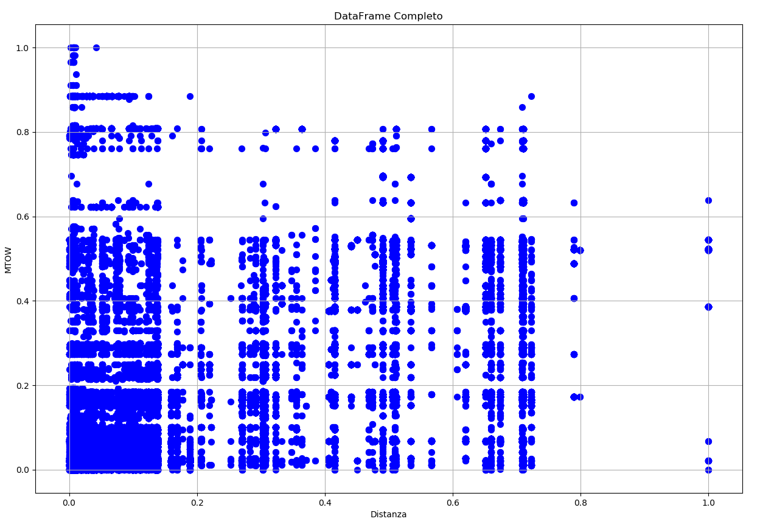
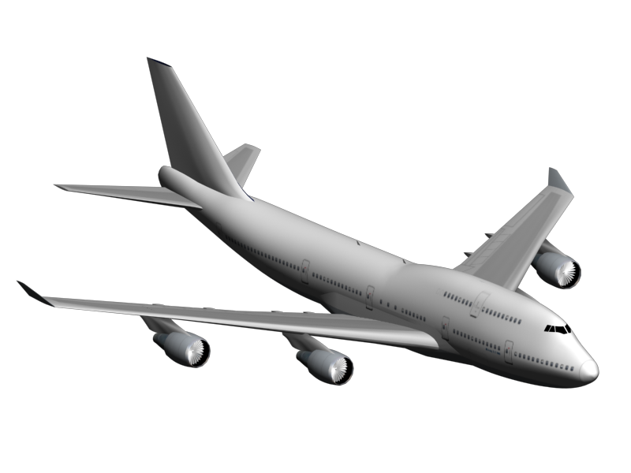




100km
200km
300km
Clustering
Creazione Nuove Serie Storiche
Stime risorse
Previsione Serie Storiche

Slide 30
5.
Cluster Analysis

Slide 31
Cluster Analysis Problematiche
Grandi quantità di dati
Algoritmi lenti. Necessità di soluzioni differenti:
Snellire il dataset
Utilizzare soluzioni distribuite (Spark, Hadoop)

Slide 32
Cluster Analysis Snellire Dataset
Numero di record: (mettere numero di record)
Molti record sono duplicati. Stesso peso/distanza
Eliminazione dei record duplicati
Problema: perdita di informazione

Slide 33

Cluster Analysis Soluzione Distribuita
Utilizzo di Apache Spark su un cluster di 2 macchine con 64 GB di RAM.
Tempo di esecuzione pari ad ¼ rispetto alla versione non distribuita

Slide 34
Cluster Analysis Valutazione dei cluster
Scegliere il numero dei cluster da cui partire per la creazione di nuove serie storiche.
Uso dei elbow’s method, gap method e silhouette analysis
Run degli algoritmi con il numero di cluster prescelto

Slide 35
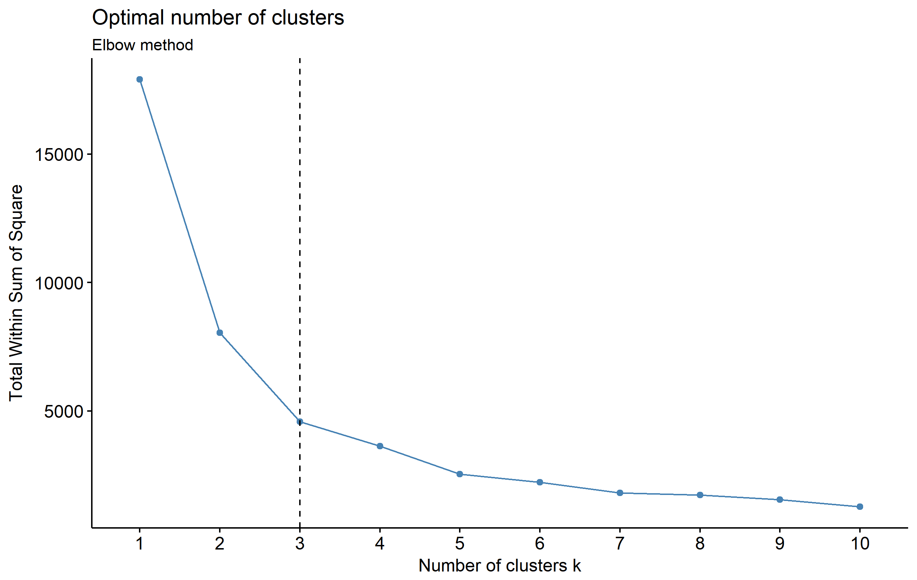
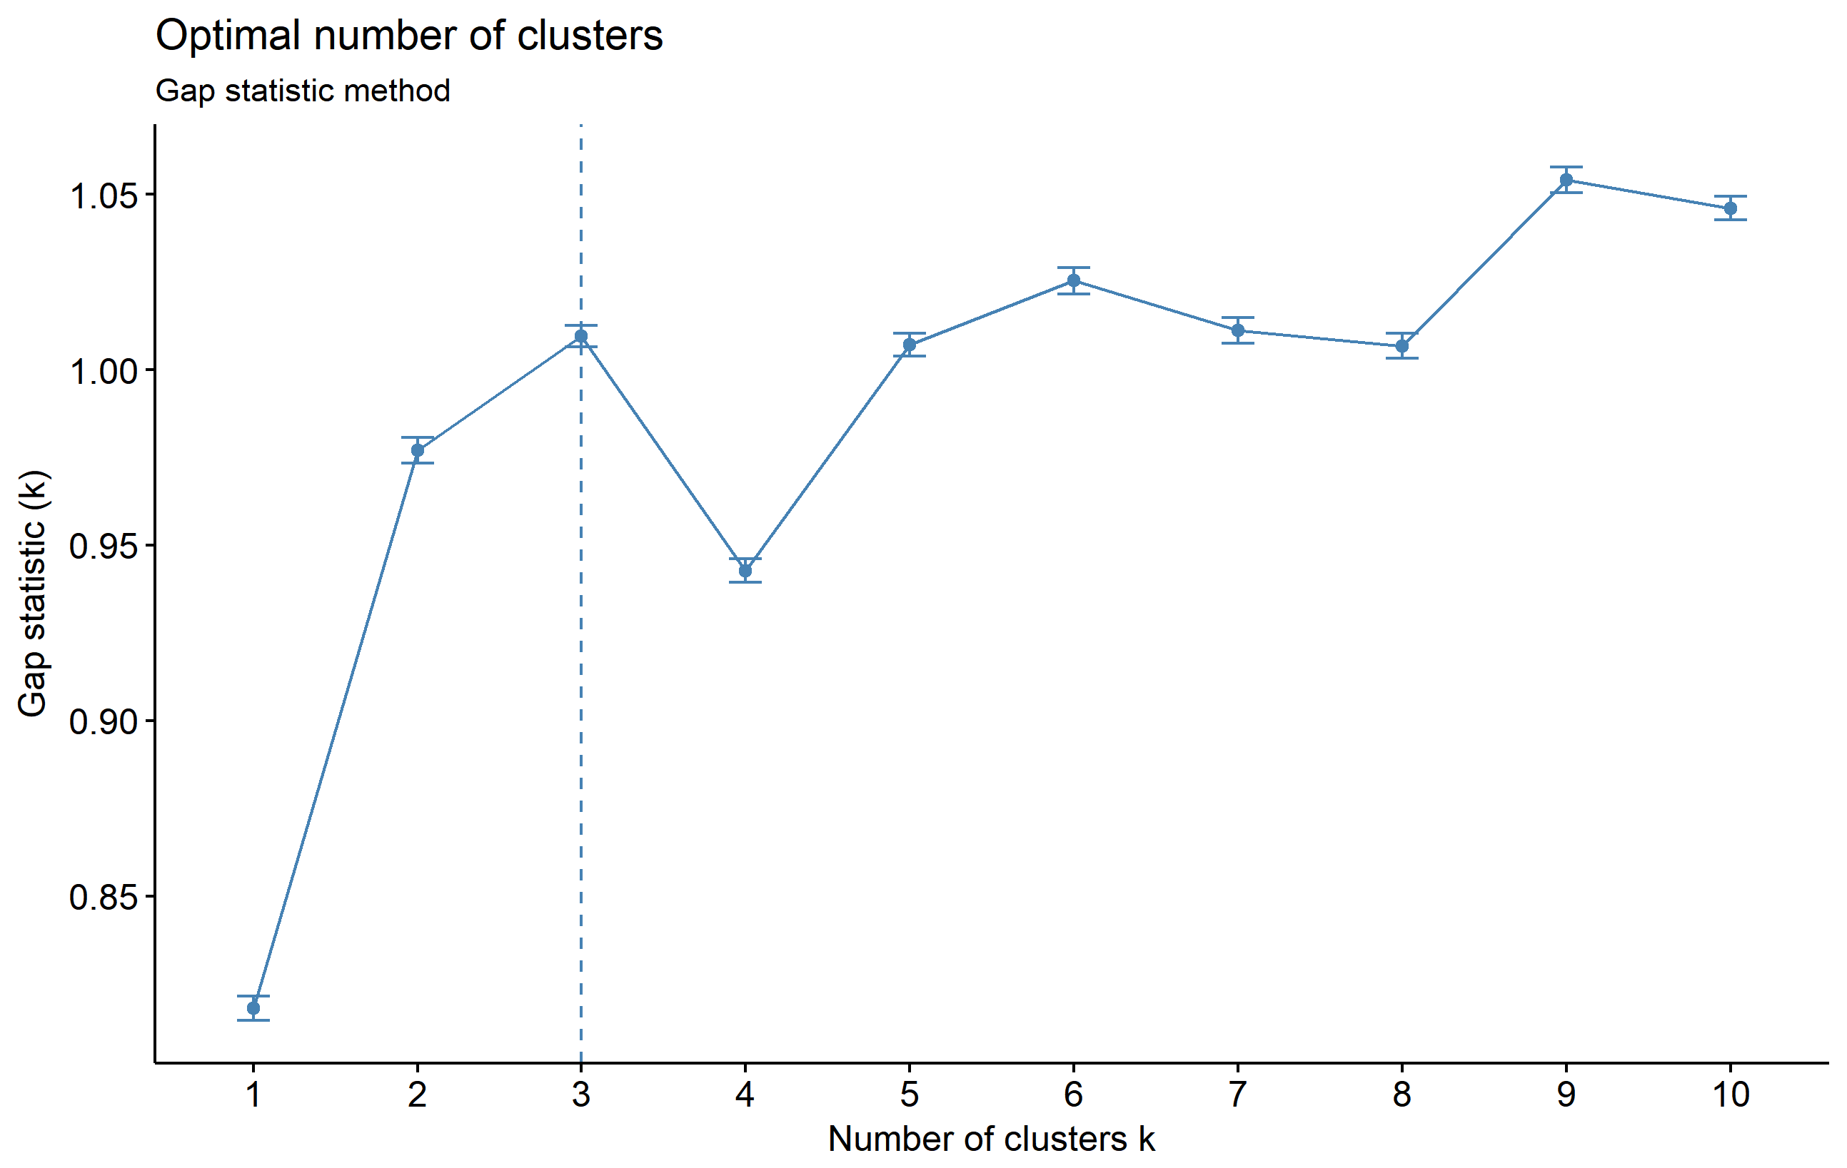
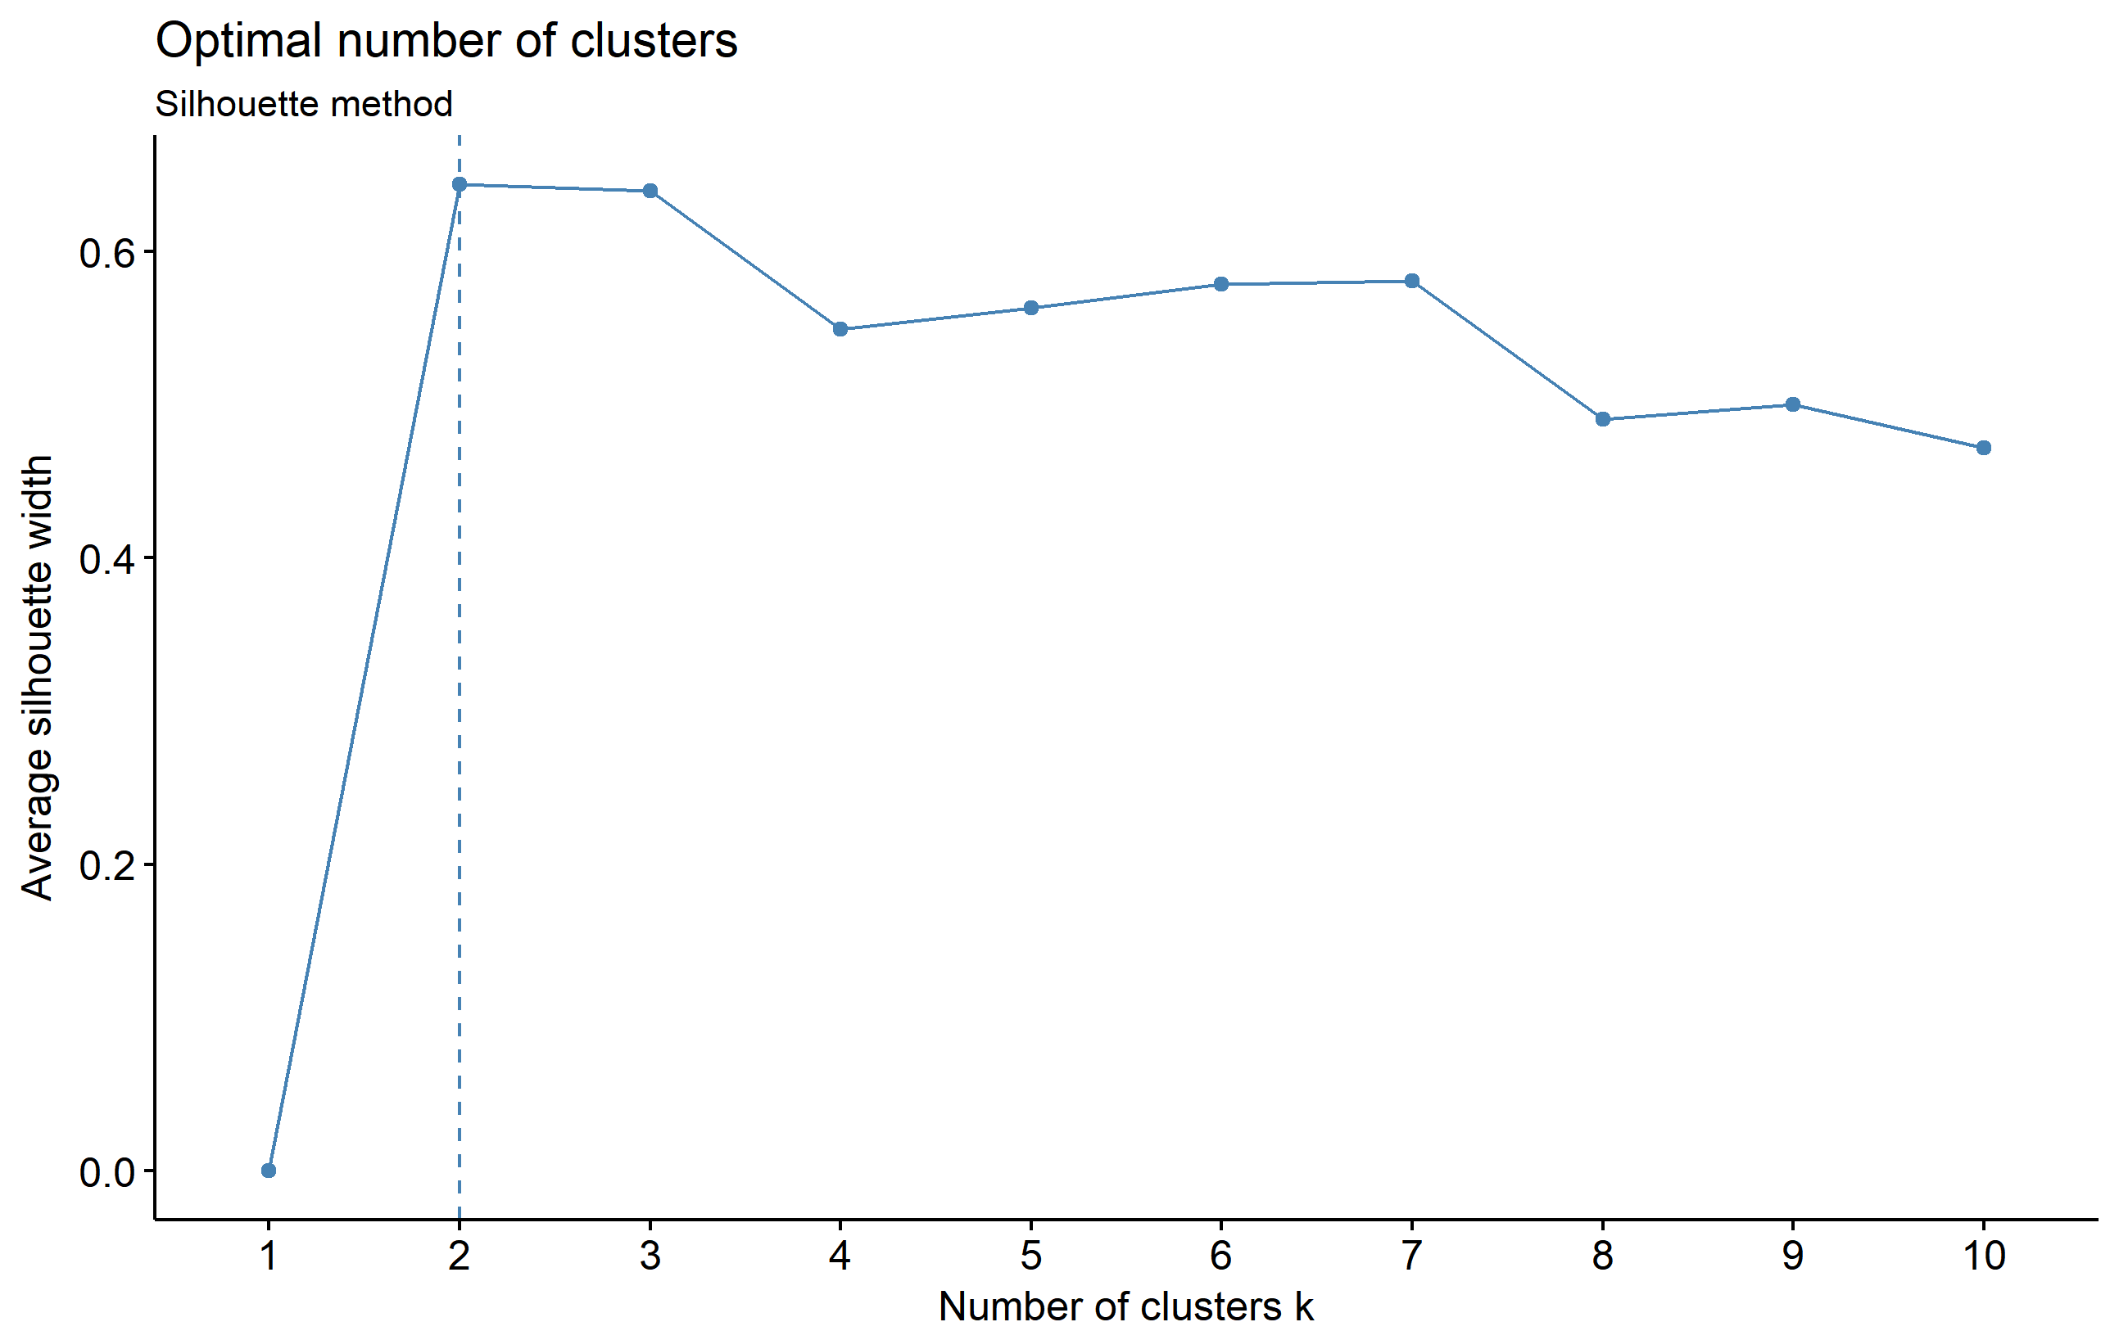

Slide 36
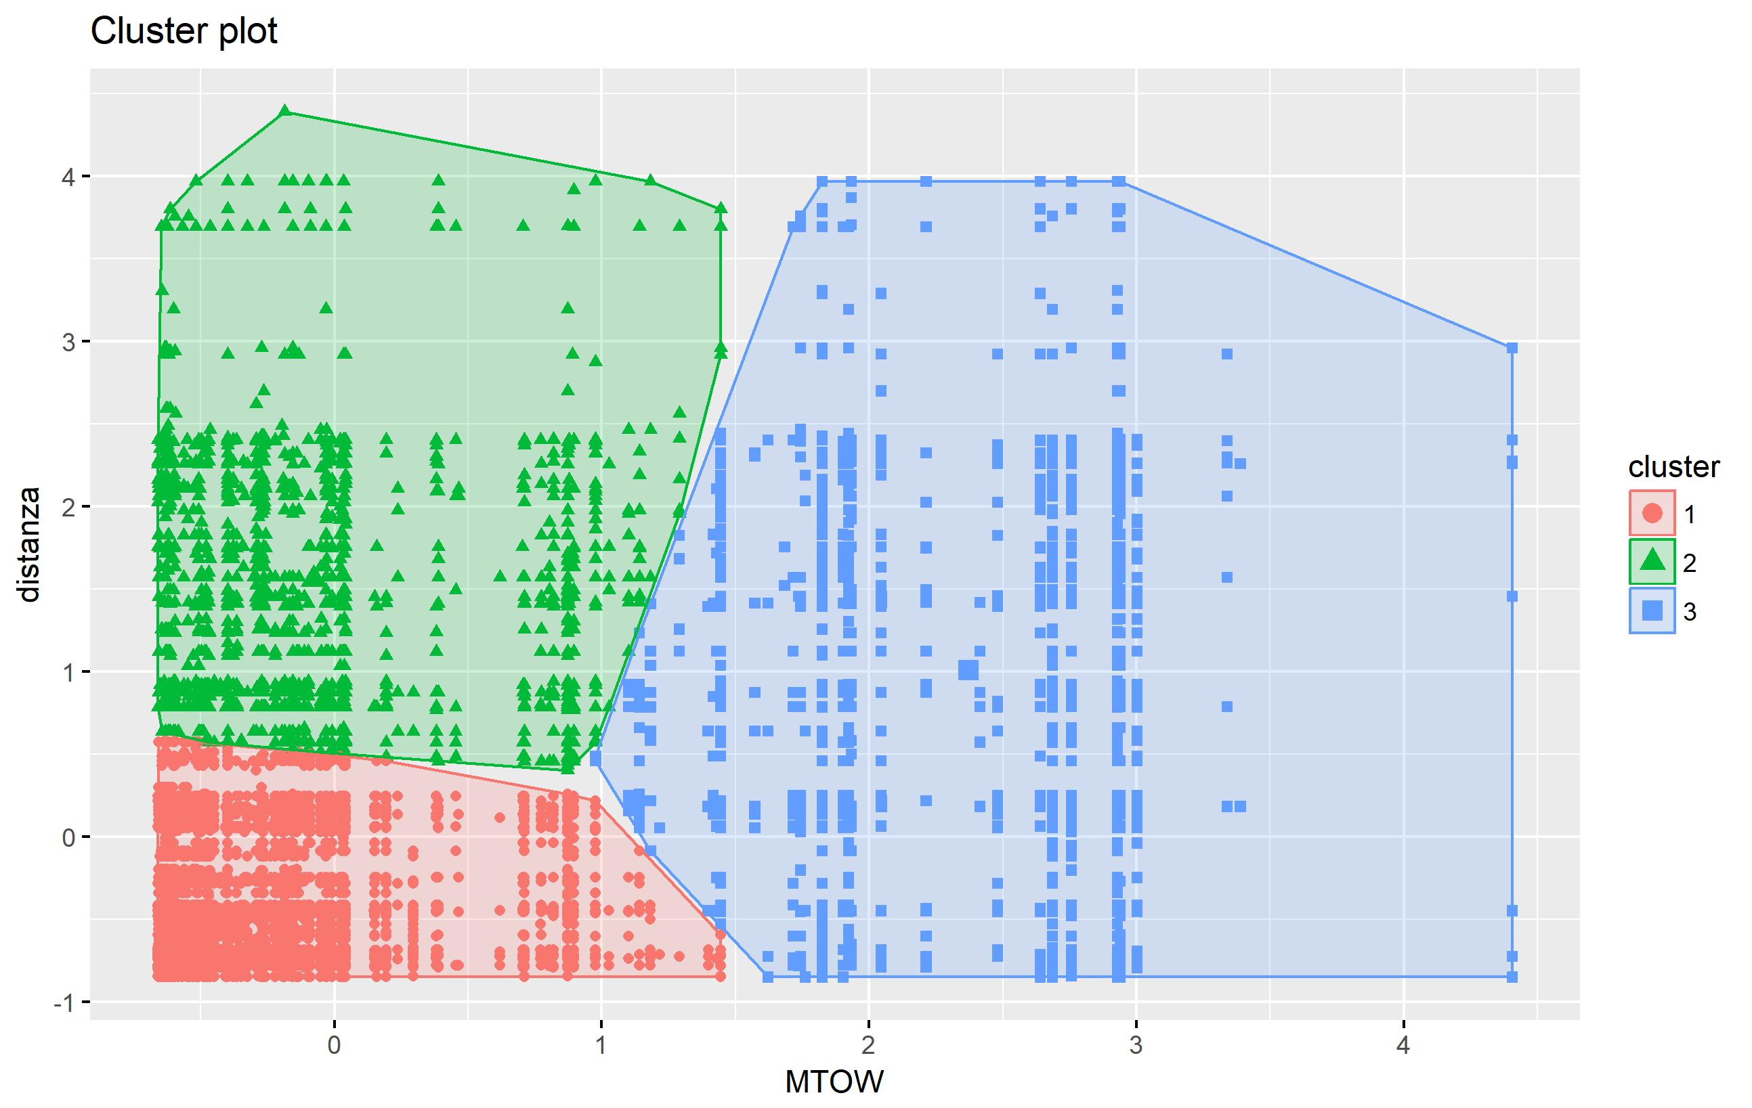

Slide 37
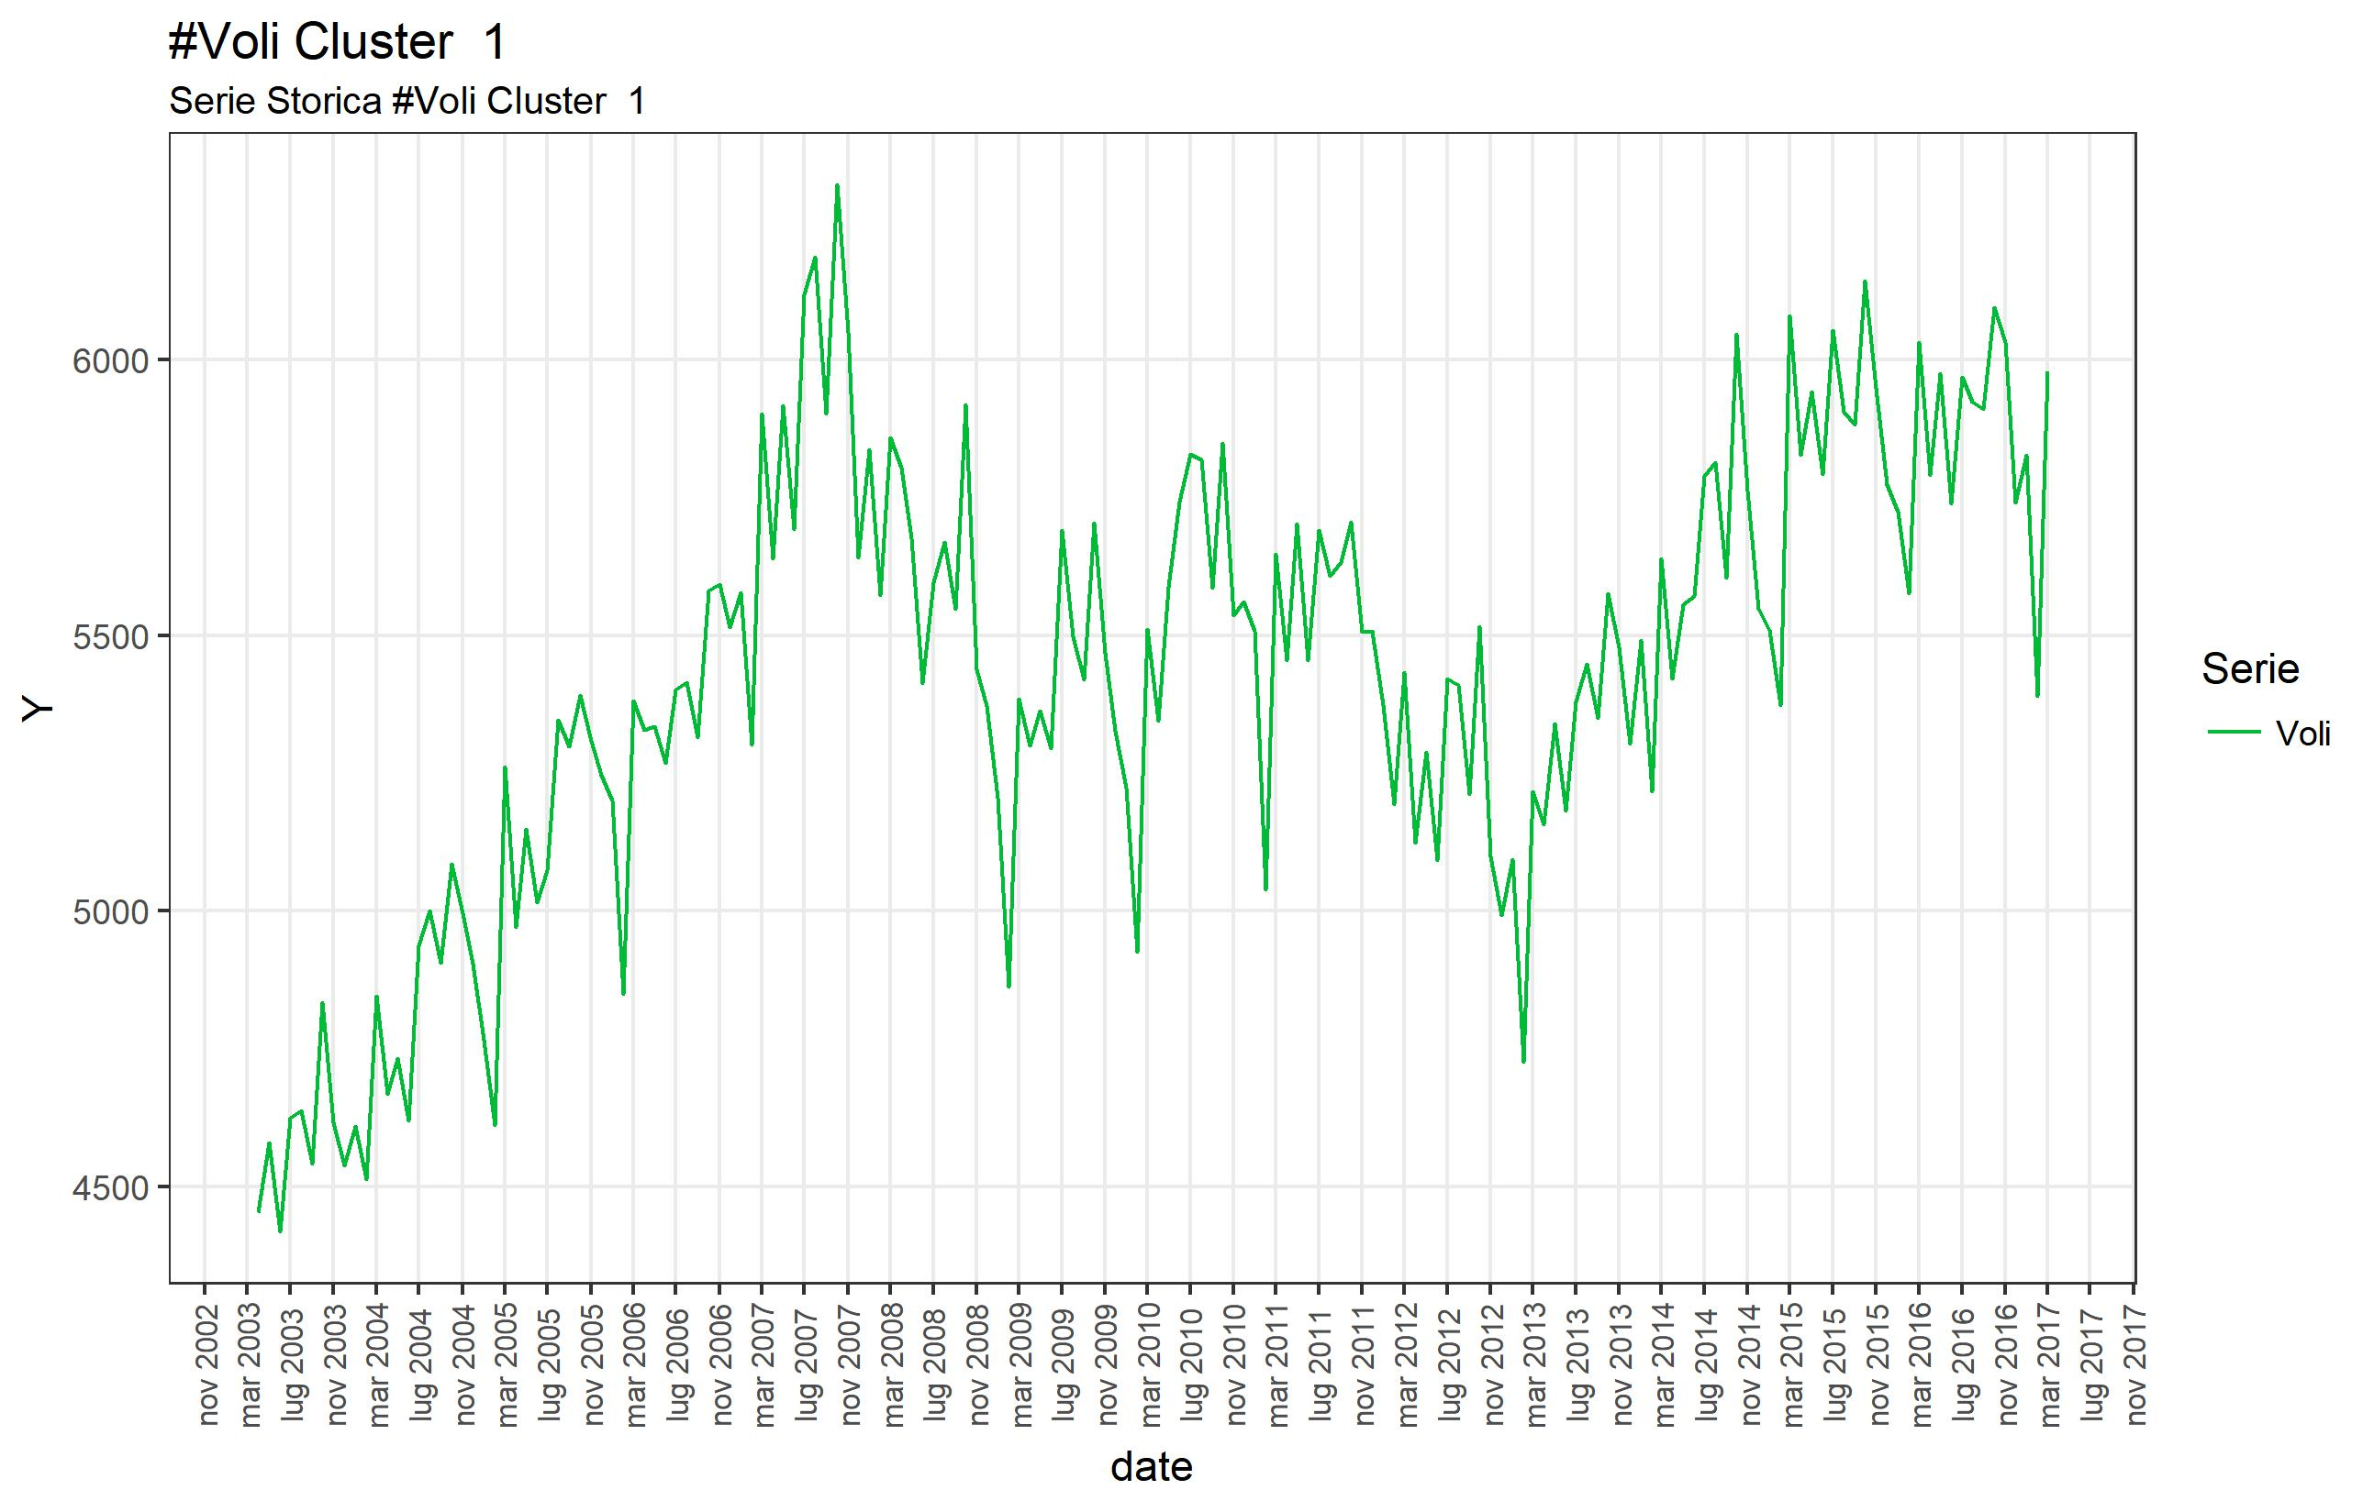

Slide 38
5.
Analisi serie storiche da cluster

Slide 39
Nuove serie storiche Clustering
Scelta Numero di Cluster
Esecuzione Clustering
Creazione nuove serie storiche

Slide 40
Analisi nuove Serie Storiche Procedura
Visualizzazione della serie
Decomposizione della serie
Applicazione modelli di previsione
Scelta modello migliore

Slide 41
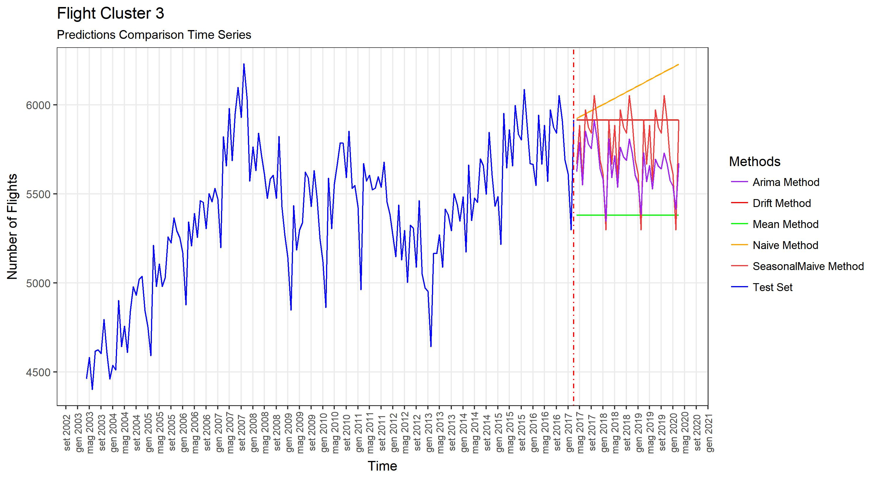

Slide 42
6.
Analytics Dashboard

Slide 43







Architettura 3-Tier
Presentation
Layer
Business
Layer
Data
Layer

Slide 44

Grazie per l’attenzione!!!
Domande?

Slide 45
SlidesCarnival icons are editable shapes.
This means that you can:
Resize them without losing quality.
Change line color, width and style.
Isn’t that nice? :)
Examples:

